Slide 1

软件测试大全
每日一测
软件测试类型大全

Slide 2
软件测试大全
每日一测
软件测试类型大全

Slide 3

课程规划
一日一测
一课一测
自主进度
自主内容
作业任务
课程资料
Courses/TypeofTest/

Slide 4

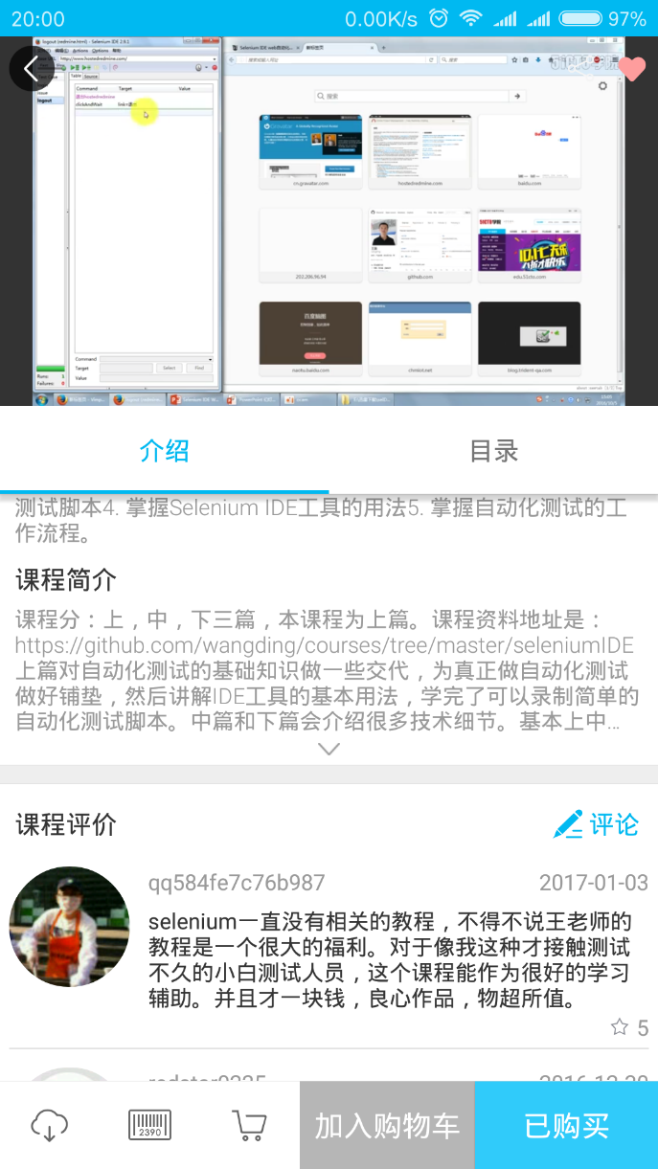
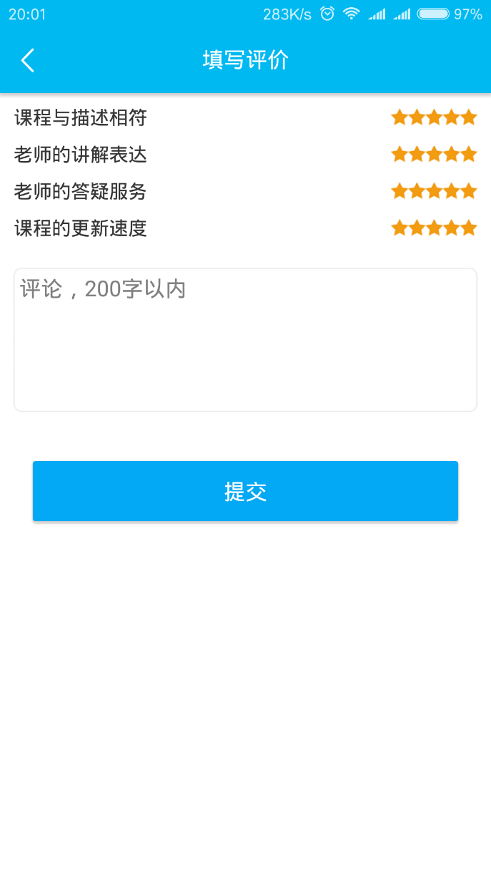

Slide 5
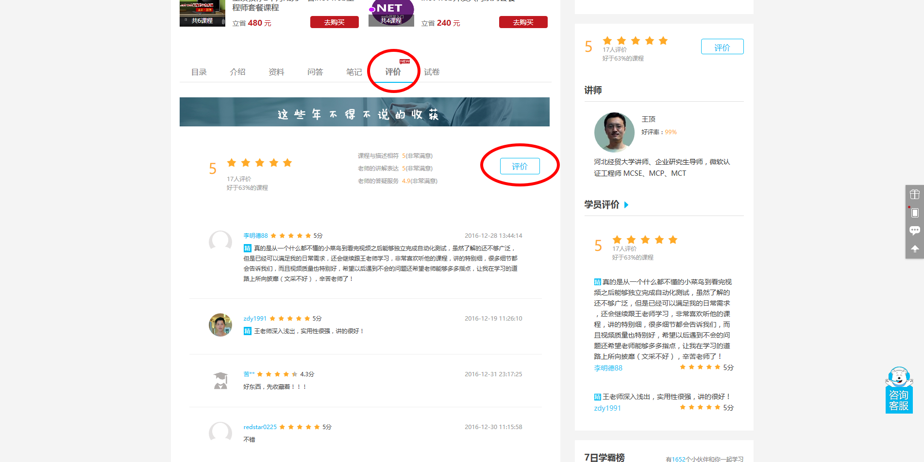

Slide 6
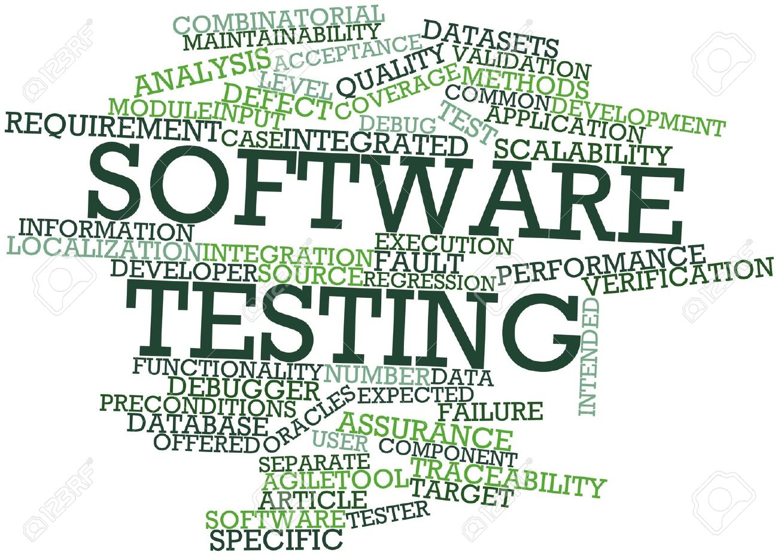

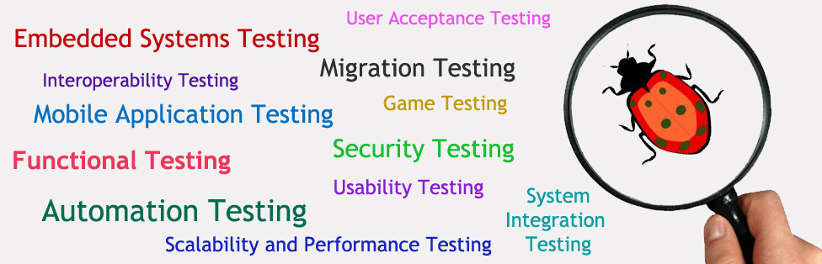

Slide 7
验收测试
User Acceptance Testing

Slide 8
验收测试
是由客户执行的，确保系统的实现
与需求达成一致的一种测试。

Slide 9
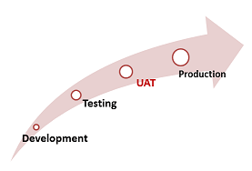
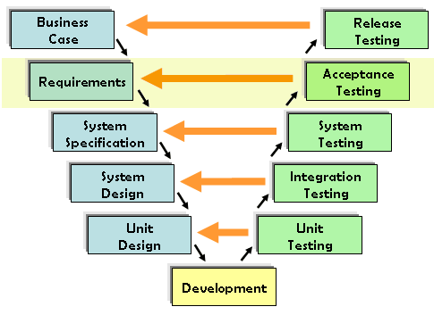
这种测试发生在测试的最后阶段，并且在软件应用程序投放市场或在生产环境上线前执行。

Slide 10
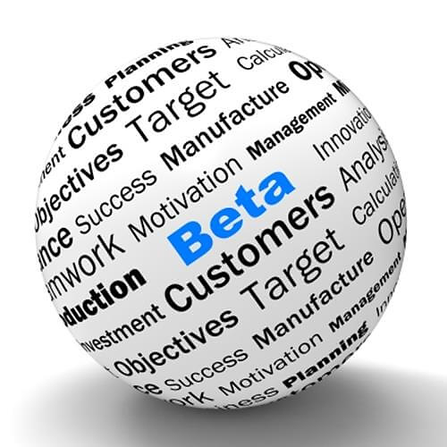
进入准则
业务需求必须可用
应用程序代码应该全部开发完成
单元测试、集成测试和系统测试应完成
集成测试无严重，高优先级、中等规模以上缺陷
只有表面的缺陷，且回归测试已完成并无重大缺陷
所有发现的缺陷应该被修复和做了回归测试
所有测试的跟踪矩阵应完成
UAT 环境必须准备好
签发电子邮件或通知系统测试团队，可对系统执行 UAT

Slide 11
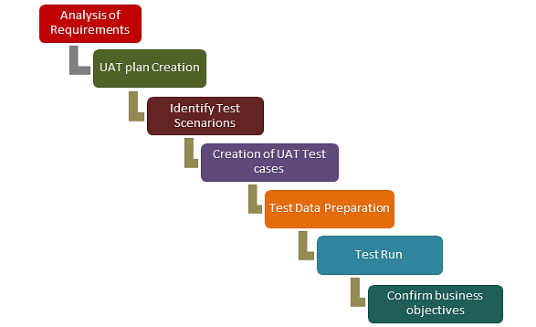
UAT 中最重要的个活动是辨识和设定测试场景。这些测试场景来自下列文档：
项目章程
业务用例
过程流程图
业务需求文档（BRD，Business Requirements Document）
系统需求规范（SRS，System Requirements Specification）
UAT 测试计划概述了将被用来验证和确保满足其业务需求的应用程序的策略。它定义了进入和退出 UAT 的标准，测试场景，测试用例的设计和执行方法以及测试的时间规划 。
用相对高层的业务流程来确定测试场景，用明确的测试步骤来创建测试用例。 测试用例应该能够覆盖大部分的 UAT 场景。业务用例作为输入用来创建测试用例。
用相对高层的业务流程来确定测试场景，用明确的测试步骤来创建测试用例。 测试用例应该能够覆盖大部分的 UAT 场景。业务用例作为输入用来创建测试用例。
强烈建议在 UAT 中使用真实测试数据。 基于隐私和安全的考虑，测试数据可以被打乱。 测试人员应该熟悉基本数据流。
执行测试用例并报告发现的错误。 缺陷一旦修复，需要重新进行测试。 执行测试的过程中可以使用测试管理工具。
在 UAT 测试完成后，业务分析师或 UAT 测试人员需要发送邮件签字。签字验收后的产品是可以发布上线的。 UAT 测试的交付物或者成果是测试计划，UAT 场景和测试用例，测试结果以及缺陷报告。

Slide 12
退出标准
没有未修复的关键缺陷
业务流程令人满意
所有利益干系人对 UAT 当面签字确认

Slide 13
α 和 β 测试
Alpha Vs Beta Testing

Slide 14
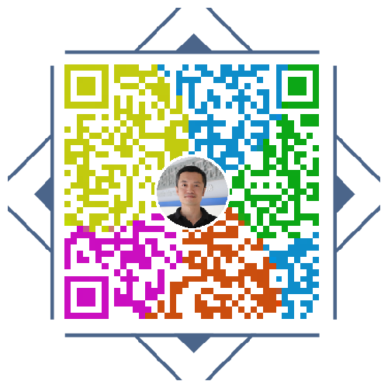
https://github.com/wangding/courses/tree/master/7DTesting

Slide 15

S E V E N D A Y S

Slide 16
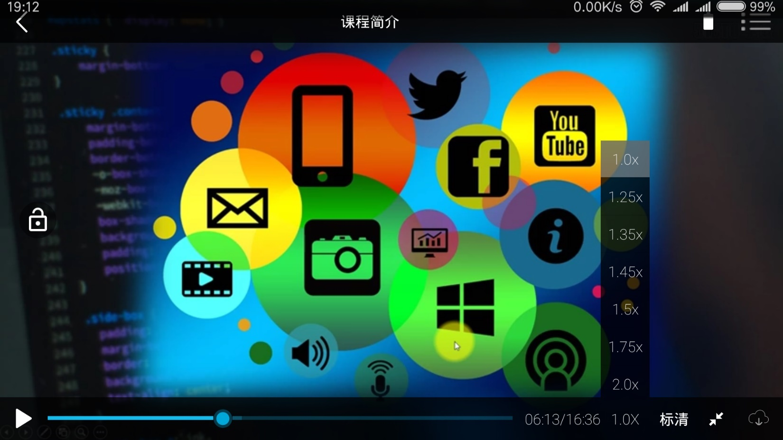

Slide 17
D1
思维导图
D2
测试基础
D3
项目管理
七天学会软件测试
课程内容安排
D4
产品设计
D5
黑盒测试
D6
自动化测试
D7
案例实战

Slide 18


Slide 21

Day1：思维导图

Slide 22

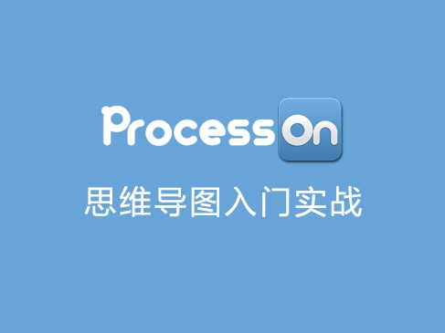
在线思维导图进阶
8 课时，2 小时
ProcessOn 思维导图入门
6 课时，1 小时 41 分钟

Slide 23

Day2：项目管理

Slide 24
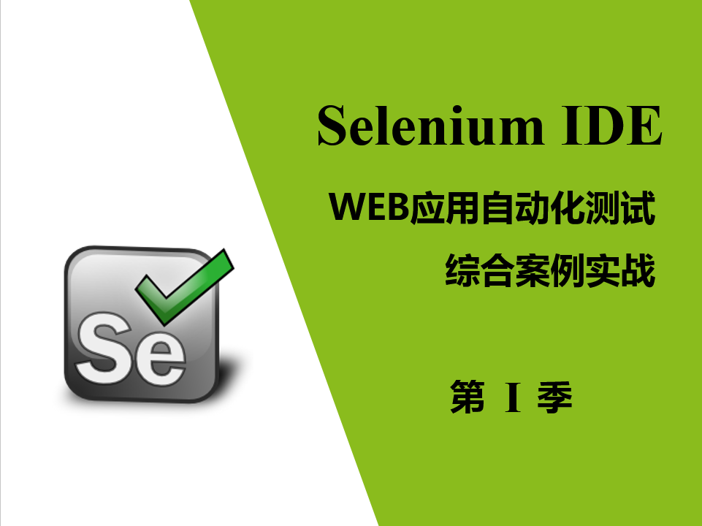

项目管理实战
7 课时，4 小时 26 分钟

Slide 25

Day3：产品设计

Slide 26
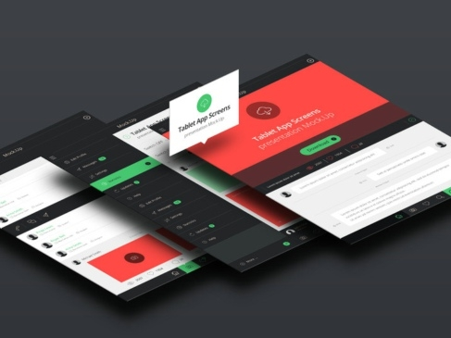

界面原型设计
5 课时，1 小时 27 分钟
产品设计简介
3 课时，46 分钟

Slide 27
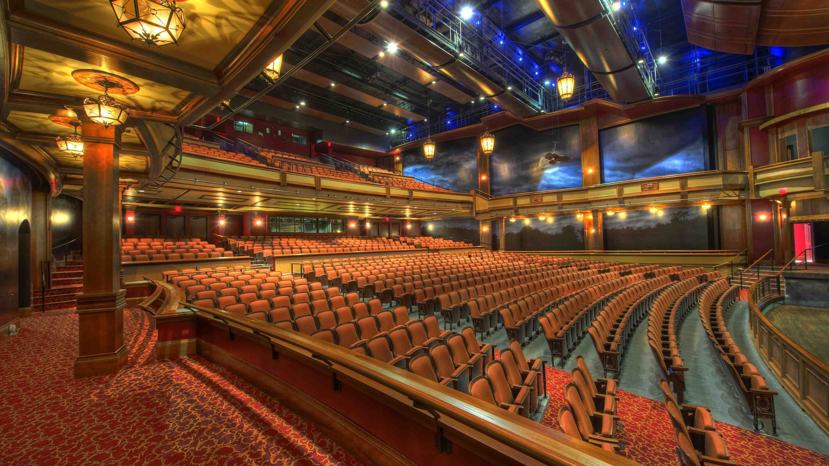
Day4：测试基础

Slide 28

软件测试入门必备：软件测试基础
8 课时，2 小时

Slide 29

Day5：黑盒测试

Slide 30

Day6：自动化测试

Slide 31
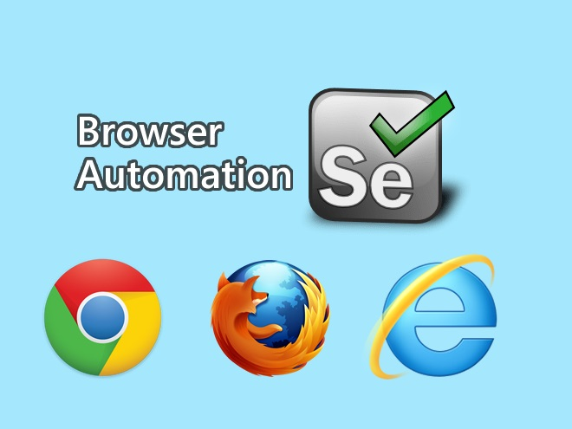
Selenium IDE web 自动化测试入门（上）
Selenium IDE web 自动化测试入门（中）
Selenium IDE web 自动化测试入门（下）

Slide 32

Day7：案例实战

Slide 33

课程规划
课程主线
3 个案例
10 个视频
不定期出
作业任务
课程资料
courses/seIDEPracticeCase

Slide 34
大 纲
前 言
案例一：DDT 数据方案
案例二：ProcessOn 网站
案例三：913abc 网站

Slide 35
问题缘起
分析问题
解决方案
数据库
HTML 表格 + Github Page
实现过程
第一步：制作 HTML 表格数据文件
第二步：实现数据捕获
第三步：实现数组操作
第四步：操作被测页面
第五步：表格行数参数化

Slide 36
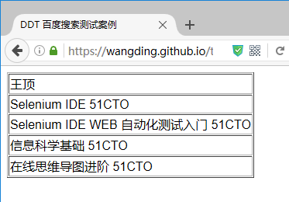
实现过程
第一步：制作 HTML 表格数据文件

Slide 37
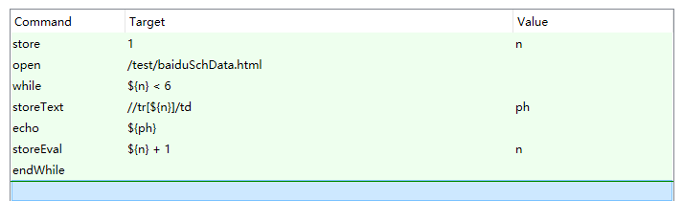
实现过程
第二步：实现数据捕获

Slide 38
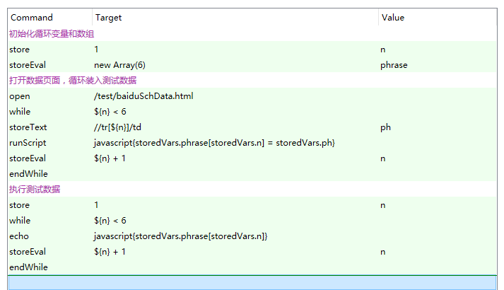
实现过程
第三步：实现数组操作

Slide 39
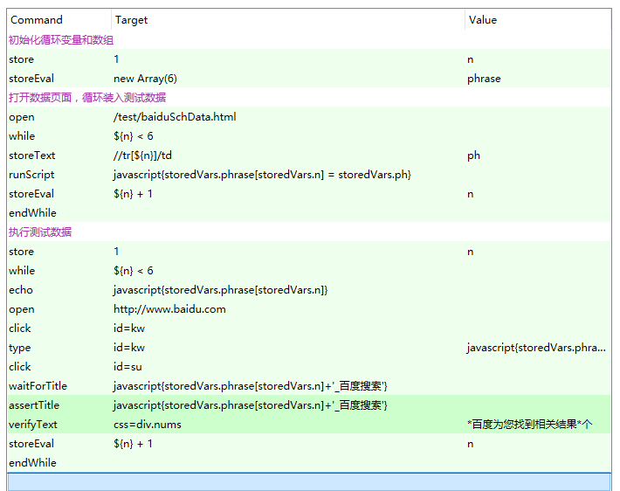
实现过程
第四步：
操作被测页面

Slide 40
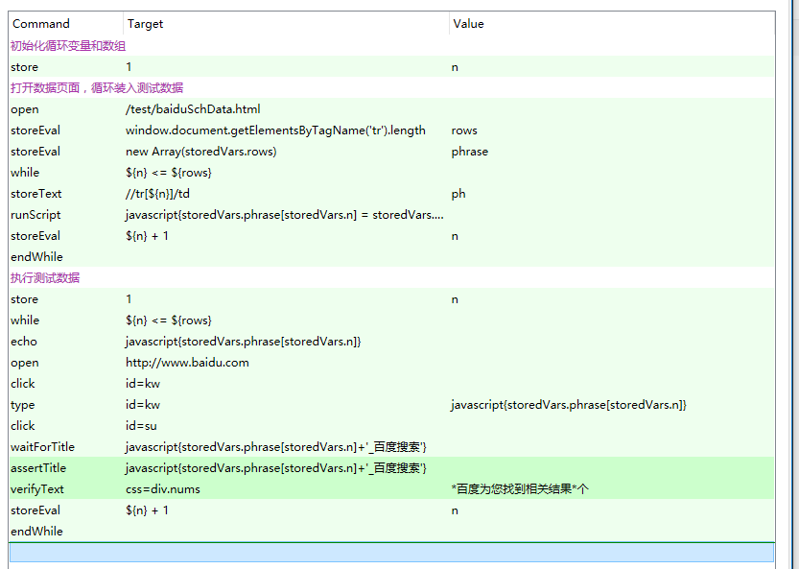
实现过程
第五步：
表格行数参数化

Slide 41
作业：
实践出真知
被测对象：
1. 百度网站
2. ATOOL网站，手机归属地查询
3. Redmine 网站，登录验证
4. 51CTO 学院，学习时长统计
任务要求：
1. 为 4 个网站制作 HTML 格式的脚本
https://wangding.github.io/Sample/Selenium/
baiduSearchData.html
mobileData.html
redmineLoginData.html
51ctoLensData.html
日新又新
知行合一
学而时习之
纸上得来终觉浅
绝知此事要躬行
千锤百炼
实践是检验真
理的唯一标准

Slide 42
问题缘起
问题复现
解决过程
第一步：录制脚本并回放
第二步：selectWindow 命令及 open URL
第三步：单一功能跑通
第四步：文件名参数化
第五步：第一重循环，遍历模板
第六步：定位器参数化
第七步：第二重循环，遍历文件类型

Slide 43
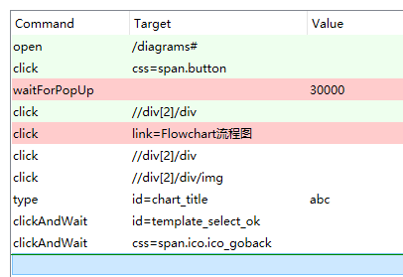
实现过程
第一步：录制脚本并回放

Slide 44
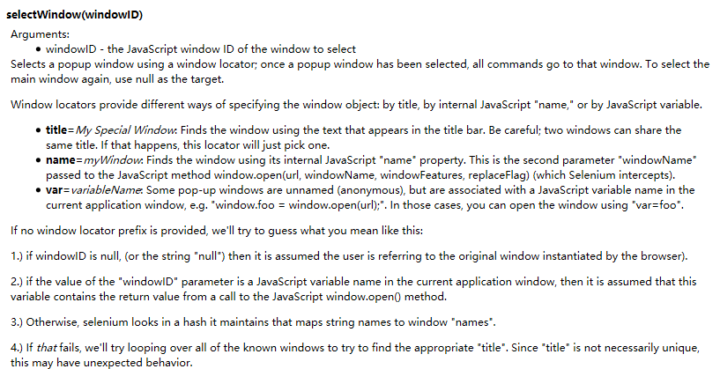
实现过程
第二步： selectWindow 命令及 open URL

Slide 45
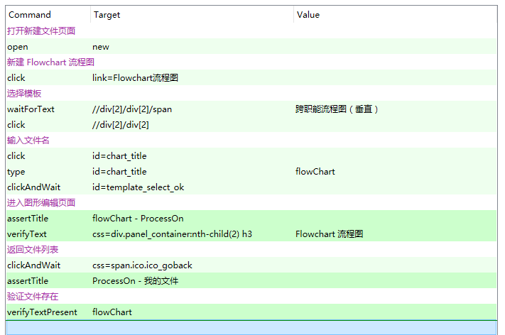
实现过程
第三步：单一功能跑通

Slide 46
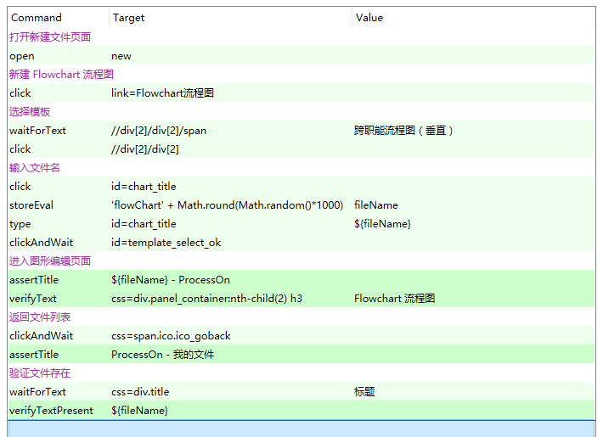
实现过程
第四步：
文件名参数化

Slide 47
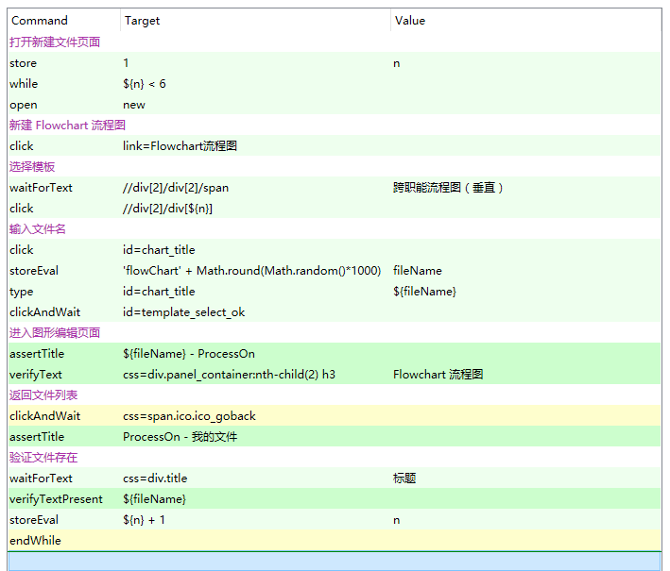
实现过程
第五步：
第一重循环

Slide 48
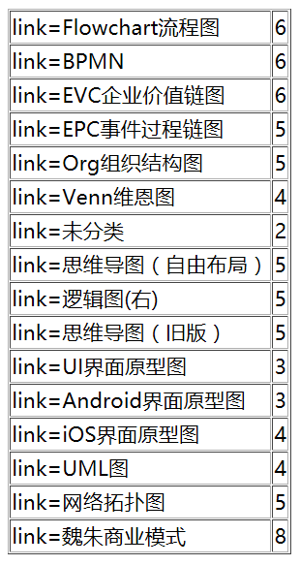
实现过程
第六步：
定位器参数化

Slide 49
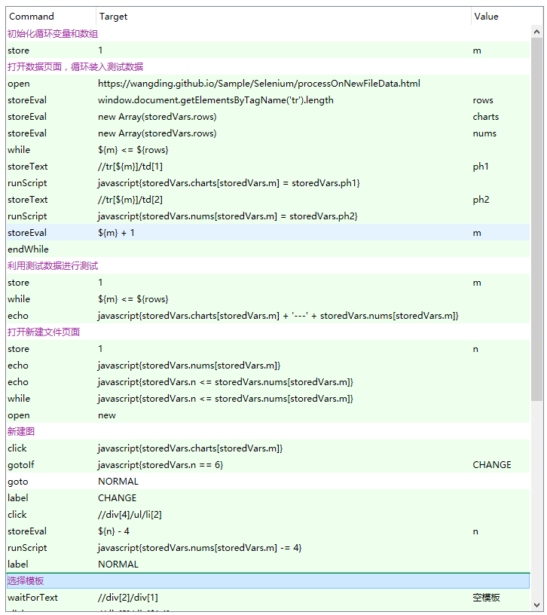
实现过程
第七步：
第二重循环

Slide 50
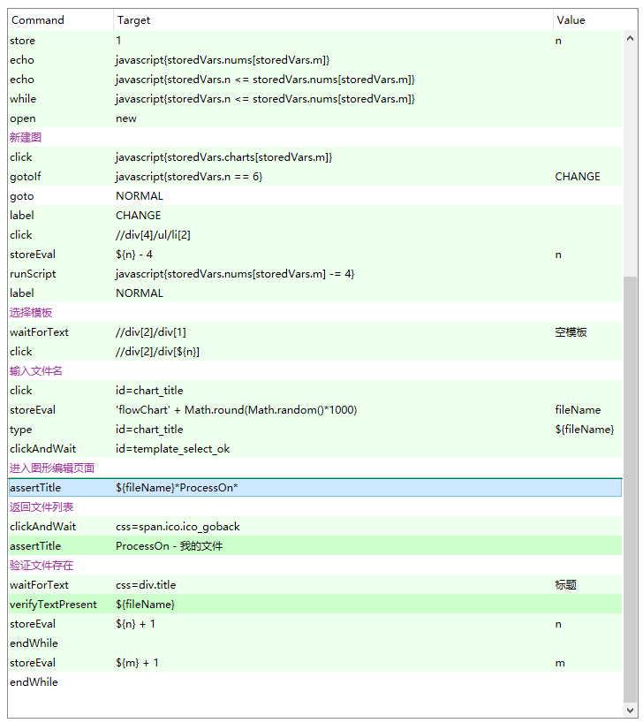
实现过程
第七步：
第二重循环

Slide 51
作业：
实践出真知
被测对象：
1. ProcessOn 网站，新建文件功能；
2. 网站地址：
http://www.processon.com/diagrams/new
任务要求：
1. 制作新建文件的测试脚本；
2. 要求能够创建各种图形类型；
3. 要求能够创建各种模板类型；
日新又新
知行合一
学而时习之
纸上得来终觉浅
绝知此事要躬行
千锤百炼
实践是检验真
理的唯一标准

Slide 52
问题缘起
问题复现
分析问题
解决过程
第一次修改脚本：去掉循环控制，简化问题；
第二次修改脚本：增加参数化，提高脚本调试效率；
第三次修改脚本：增加注释，提高代码可读性；
第四次修改脚本：增加测试代码，定位核心问题；
第五次修改脚本：完成

Slide 53
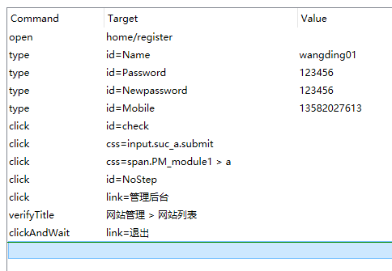
解决过程
第一次修改脚本：去掉循环控制，简化问题；

Slide 54
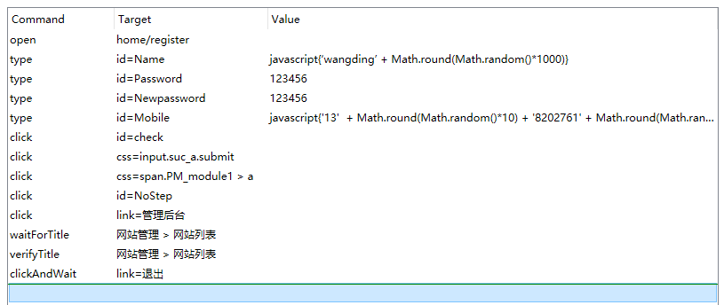
解决过程
第二次修改脚本：增加参数化，提高脚本调试效率；

Slide 55
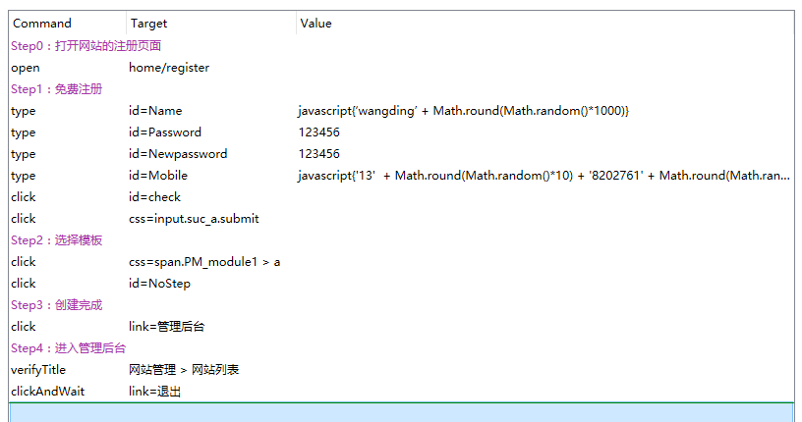
解决过程
第三次修改脚本：增加注释，提高代码可读性；

Slide 56
解决过程
第四次修改脚本：增加测试代码，定位核心问题；
storeTextPresent | step1 面包屑 | wdExist
echo wdExist
storeTextPresent | step2 面包屑 | wdExist
echo wdExist
storeTextPresent | step3 面包屑 | wdExist
echo wdExist
------------- 此行下面插入 waitFor 命令
waitForTextPresent | step2 面包屑
------------- 此行上面插入 waitFor 命令
storeTextPresent | step1 面包屑 | wdExist
echo wdExist
storeTextPresent | step2 面包屑 | wdExist
echo wdExist
storeTextPresent | step3 面包屑 | wdExist
echo wdExist

Slide 57
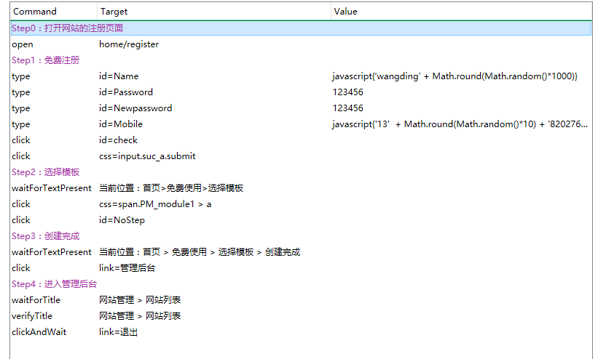
解决过程
第五次修改脚本：
完成

Slide 58
作业：
实践出真知
被测对象：
1. 913abc 网站注册
2. 网站地址：
http://www.913abc.com
任务要求：
1. 制作注册账户的自动化测试脚本；
2. 要求脚本最后进入后台管理页面；
3. 脚本快速播放时不出问题；
日新又新
知行合一
学而时习之
纸上得来终觉浅
绝知此事要躬行
千锤百炼
实践是检验真
理的唯一标准

Slide 59

学无止境

